Slide 1
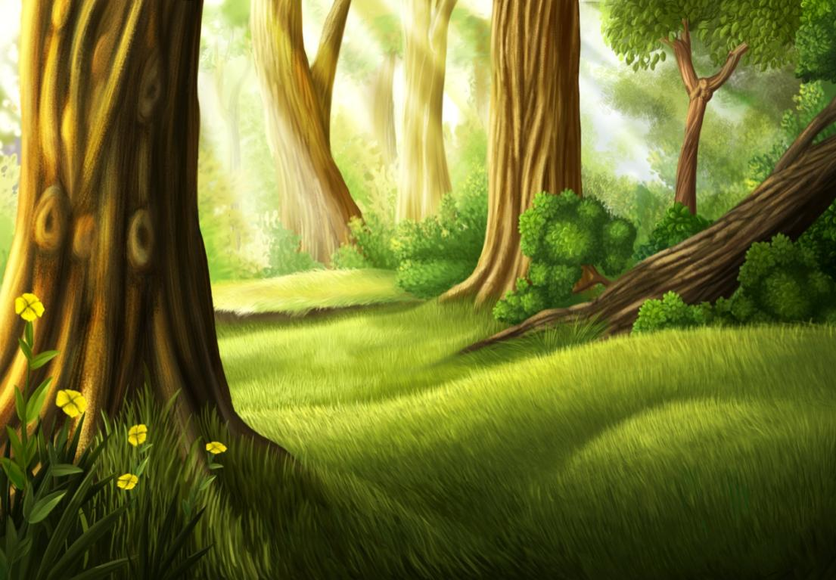
Муниципальное бюджетное дошкольное образовательное учреждение муниципального образования город Краснодар «Центр развития ребёнка — детский сад № 46» 350089, г. Краснодар, ул. Бульварное Кольцо, д. 24. тел. 8 (861) 261-35-67, e-mail: centre46@mail.ru
Авторское пособие по познавательному развитию дошкольников
«В ЛЕСУ У БЕЛОСНЕЖКИ»
Воспитатели:
Агапова Надежда Сергеевна
Бегоян Екатерина Александровна

Slide 2
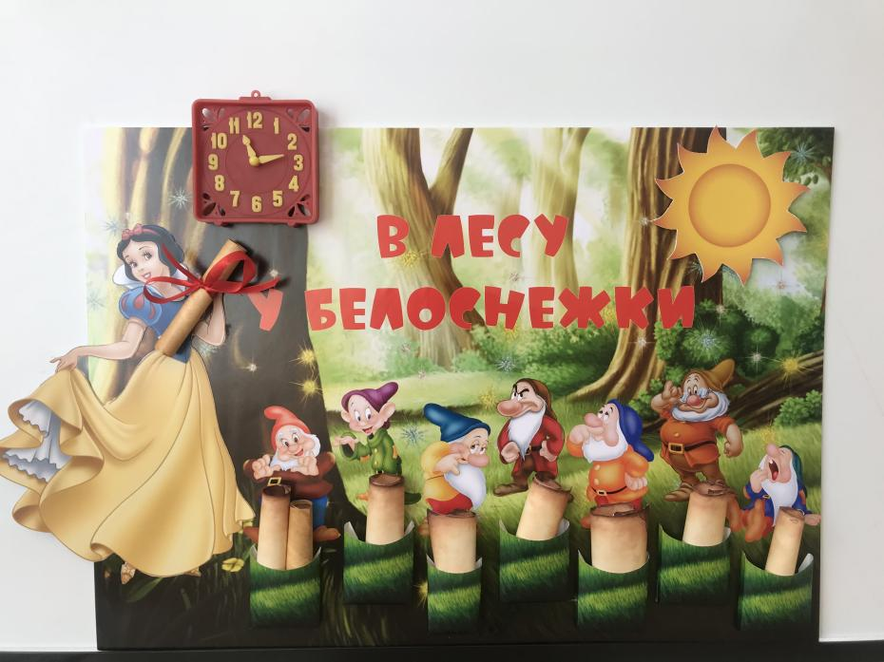

Slide 3
Цель :
развитие познавательной сферы и математических способностей детей путем включения элементов персонажей сказки в обучающий компонент занятий.
Задачи:
пробуждение интереса к познавательному развитию;
привлечения внимания детей к занятиям;
3) развитие представлений об окружающей среде;
4) развитие пространственных ориентиров.

Slide 4
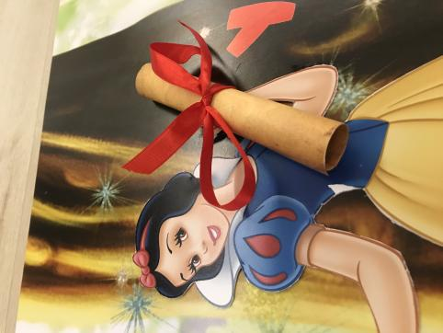
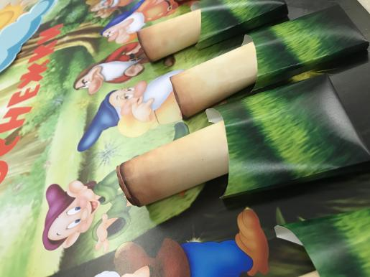
Послания Белоснежки и гномов

Slide 5
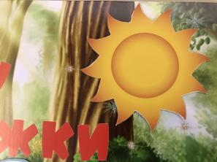
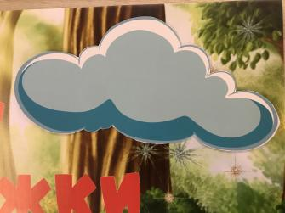
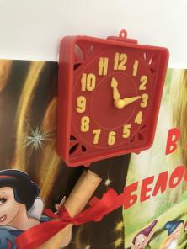
Интерактивный компонент «Время» и «Погода»

Slide 6
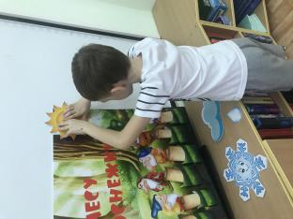
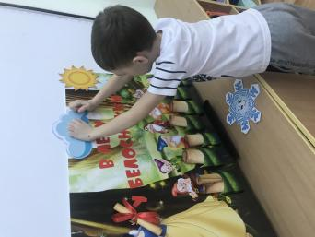
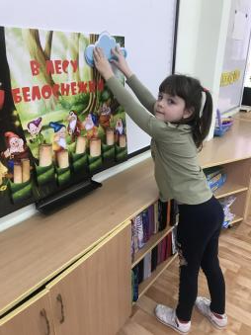
Определение погоды

Slide 7
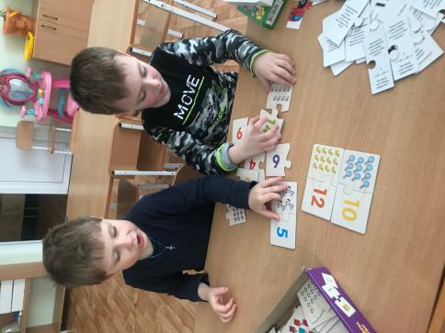
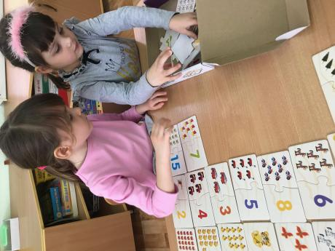
Сбор математических пазлов

Slide 8
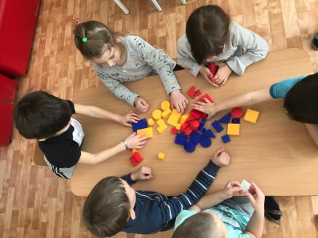
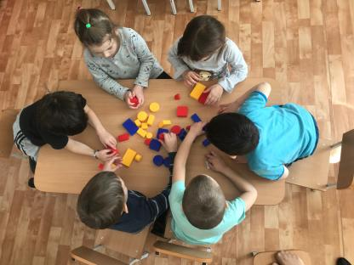
Классификация геометрических фигур

Slide 9
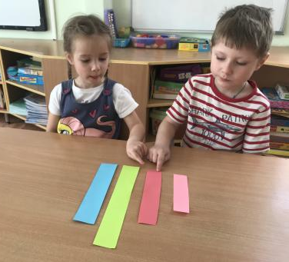
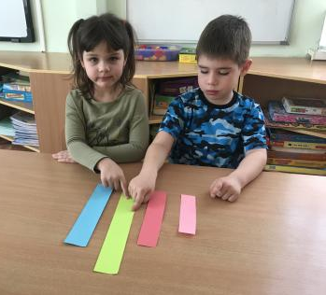
Сравнение предметов по длине

Slide 10
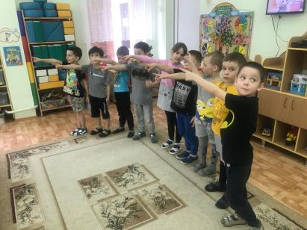
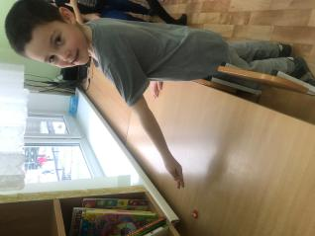
Пространственное ориентирование –
игра-квест «Поиск сокровищ»

Slide 11
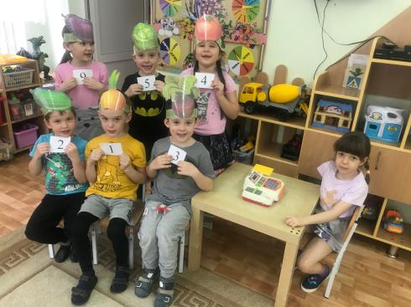
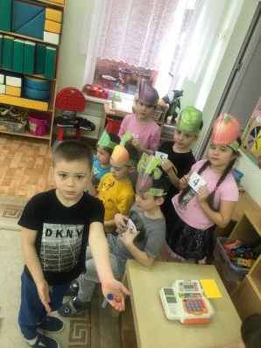
Сюжетно-ролевая игра – «Лесной магазин»

Slide 12
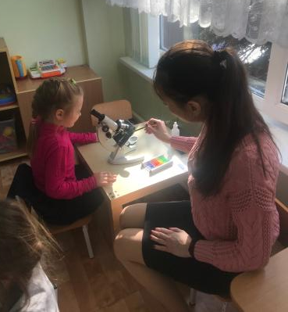
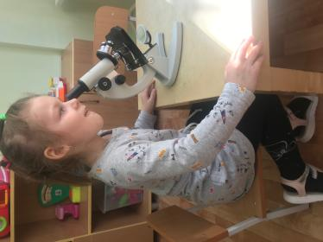
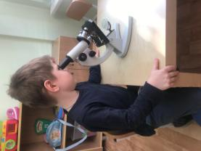
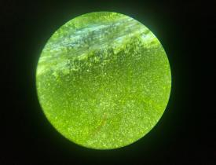
Исследования при помощи прибора «Микроскоп»

Slide 13
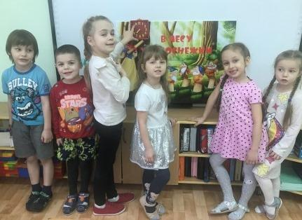

Slide 14
МЫ РАДЫ ПОДЕЛИТЬСЯ НАШИМ ОПЫТОМ И ДОСТИЖЕНИЯМИ. ВСЕГДА ОТКРЫТЫ ДЛЯ ОБЩЕНИЯ И ПРЕДЛОЖЕНИЙ
ds46.centerstart.ru/
350089, г. Краснодар
ул. Бульварное Кольцо, д.24
БЛАГОДАРИМ ЗА ВНИМАНИЕ!

